Slide 1
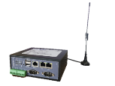
浪潮云洲系列产品
工业边缘服务设备
智能网联终端
绿色节能
隐私计算
工业设备网联化
设备智能升级改造
主动标识应用
位置灵活
韧性交付
云链网端场景软硬一体化
构建软硬一体的智能化改造基础设施，面向十二大工业场景提供60+解决方案

Slide 2
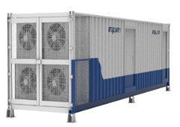
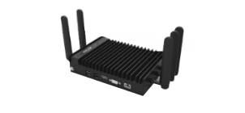
工业边缘服务设备系列产品
边缘视频处理节点
产线智能计算节点
中小企业微中心
企业/园区户外数据中心
ISW 201
IBN 100
IBN 2413
ISC-CDC-A40
能源电力巡检、智能制造、
等网点视频AI分析应用
便携式，产线、车载环境部署
网联车、工业智能升级等应用
企业室内部署；交通卡口、工厂现场一体化交付等应用
户外（复杂）环境部署；快速部署，企业或园区应用场景

Slide 3
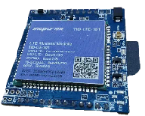
智能网联终端系列产品
哑设备联网终端
设备升级网联终端
设备升级安全终端
工业互联网主动标识载体
i800
TID-LTE-101
TID 101
西门子、施耐德、三菱等传统工业设备，设备无需改造升级，联网
传统工业设备升级改造，实现智能网联
工业设备升级改造，实现设备安全身份认证及联网

